Slide 1
Моцарт, Вольфганг Амадей жизнь и творчество
Рустамов А.Р 208-леч

Slide 2
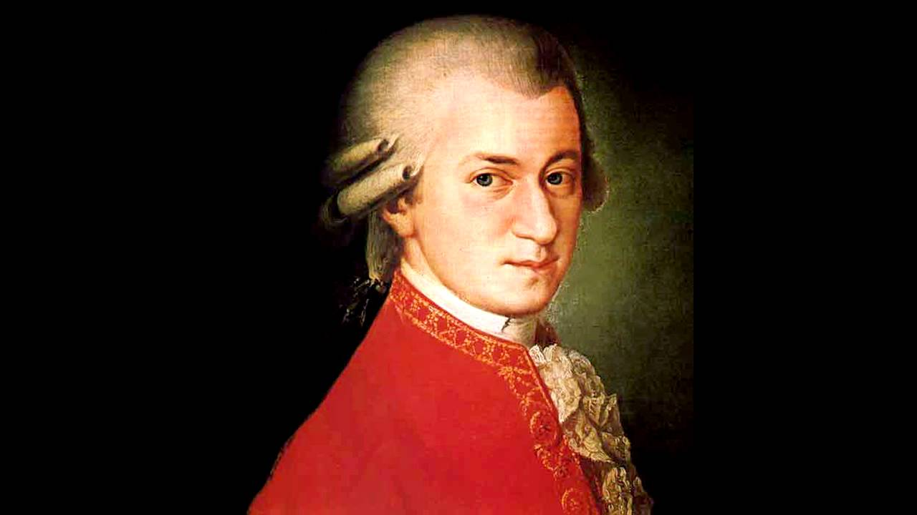
Вольфганг Амадей Моцарт (1756 – 1791)
Видный представитель Венской классической школы композиции. Был также виртуозным скрипачом, клавесинистом, органистом, дирижёром. По свидетельству современников, обладал феноменальным музыкальным слухом, памятью и способностью к импровизации.

Slide 3
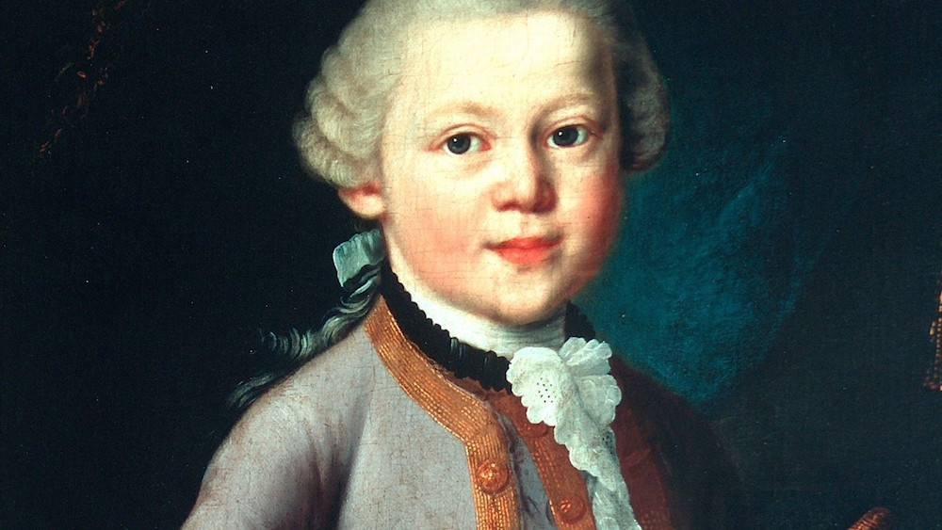
Вольфганг Амадей Моцарт
Родился 27 января 1756 года в городе Зальцбург (Австрия)
Музыкальные способности Моцарта проявились в очень раннем возрасте, когда ему было около трёх лет.

Slide 4
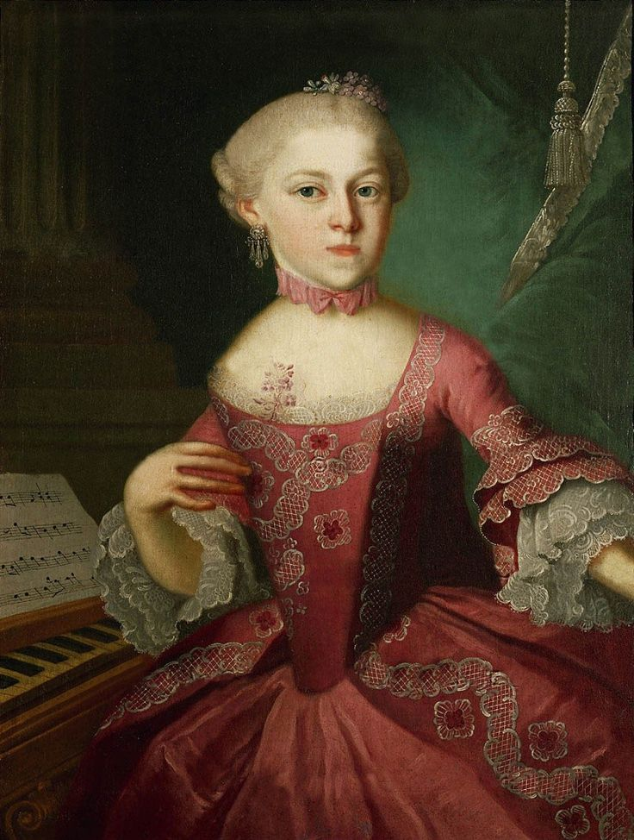
Семья Моцартов четыре года путешествовала с концертами по всей Европе
Концерты маленького Моцарта, где он выступал вместе с сестрой, вызывали бурю восторга, удивление и восхищение.
Мария Анна Моцарт, старшая сестра Вольфганга Амадея

Slide 5
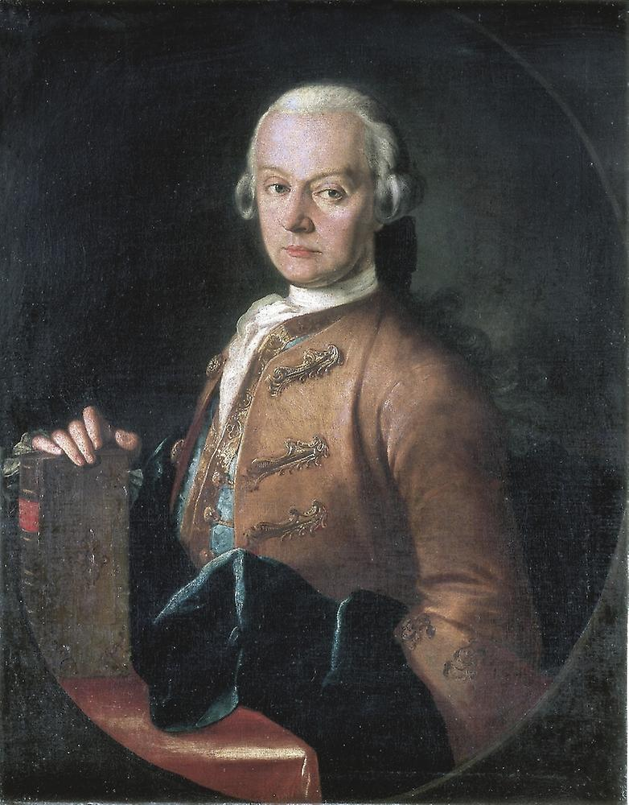
Его отец Леопольд был одним из ведущих европейских музыкальных педагогов;
Отец обучил Вольфганга основам игры на клавесине, скрипке и органе.

Slide 6
Семилетний Моцарт с отцом и сестрой Марией Анной на концерте в Париже (1763)

Slide 7
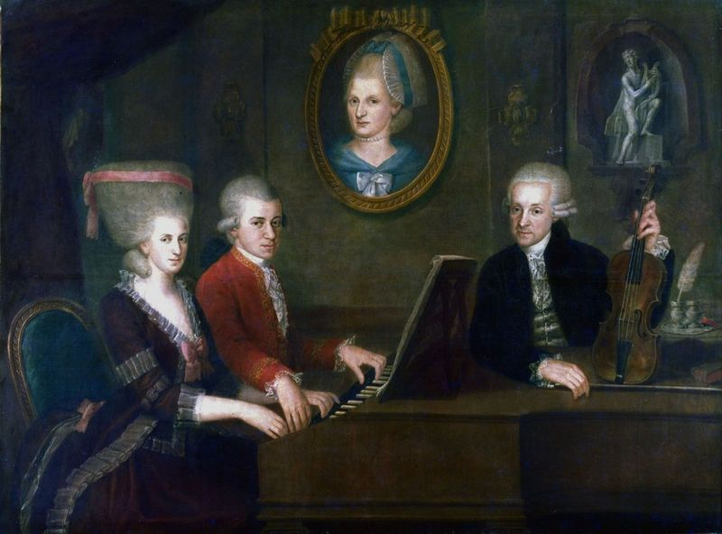

Slide 8
В 14 лет Вольфганг посетил Италию, где его концерты проходили с потрясающим успехом, В Болоньи впервые в истории Академии её членом стал столь юный композитор

Slide 9
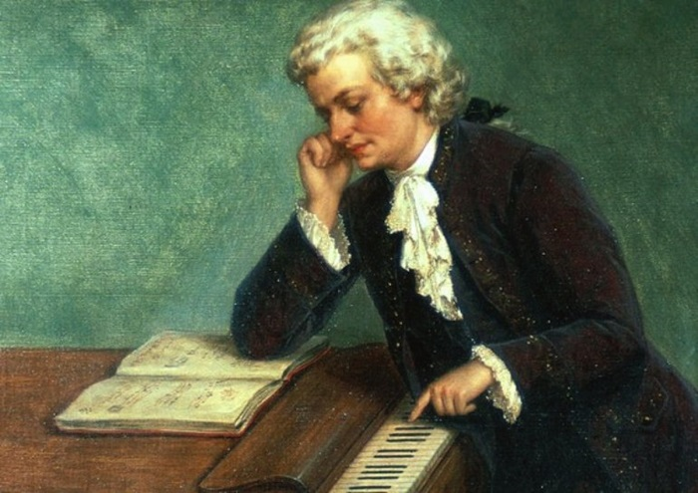
Зальцбург встретил Моцарта неприветливо, счастливое детство и юность закончились… началась жизнь, полная творческих свершений и несбывшихся надежд.

Slide 10
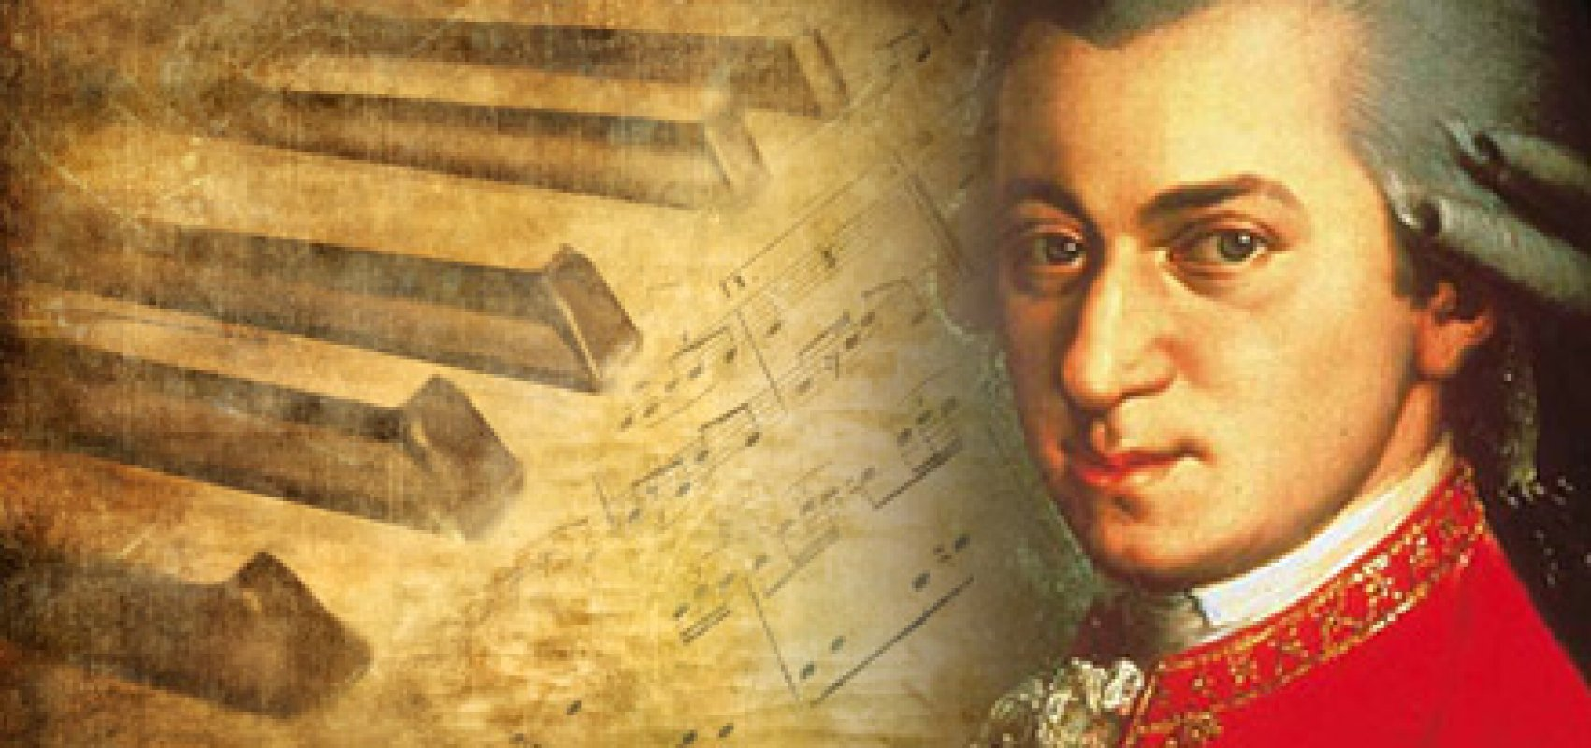
Несмотря на успех Моцарта, его материальное положение было не блестящим. Оставив место органиста в Зальцбурге и пользуясь скудными щедротами венского двора, Моцарт для обеспечения своей семьи должен был давать уроки, сочинять контрдансы, вальсы и даже пьесы для стенных часов с музыкой, играть на вечерах венской аристократии…

Slide 11
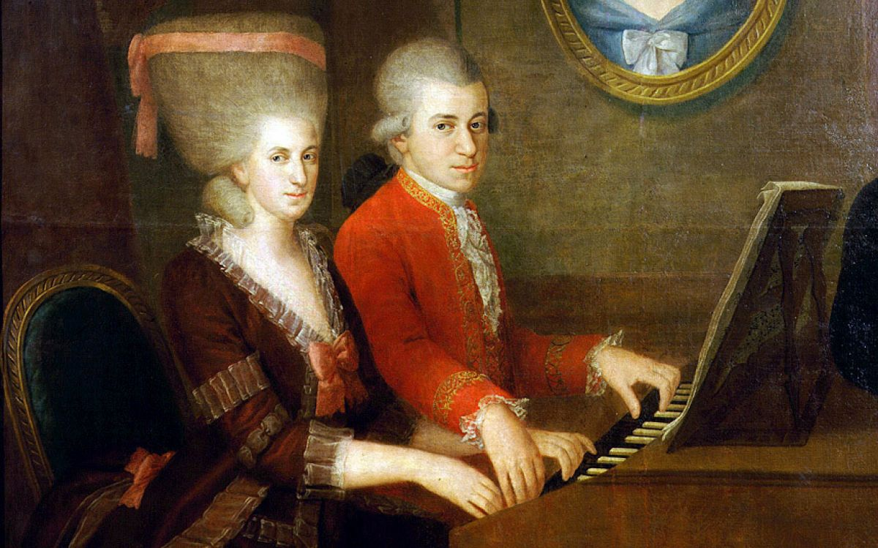
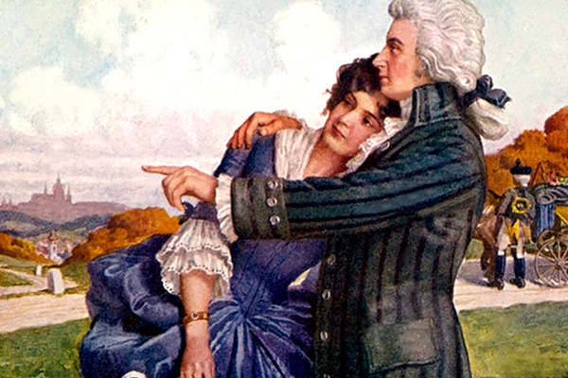
Влюблённость Моцарта вдохновляла его на новые творения
Женщины в жизни Моцарта

Slide 12
Моцарт зарабатывал преподаванием, публикацией своих произведений, выступлениями в аристократических салонах или в открытых концертах ,сочинением музыки по заказам.

Slide 13
Легенда об отравлении им В. А. Моцарта, использованная А. С. Пушкиным («Моцарт и Сальери»), не имеет под собой реальных оснований.
Антонио Сальери (1750-1825), друг и соперник Моцарта
итальянский композитор
С 1766 жил в Вене
Автор многих опер
Ученики: Л. Бетховен,
Ф. Шуберт, Ф. Лист

Slide 14
Моцарт и Сальери

Slide 15
Летом 1791 Моцарт получил анонимный заказ на сочинение Реквиема (как выяснилось позднее, заказчиком был граф Вальзегг-Штуппах, овдовевший в феврале того же года). Моцарт долго не решался взяться за выполнение этого заказа не только из-за загруженности другой работой, но и из суеверия.

Slide 16
Реквием (лат. - покой)
- заупокойное католическое богослужение;
- заупокойная месса;- муз. произведение траурного характера для хора с оркестром

Slide 17
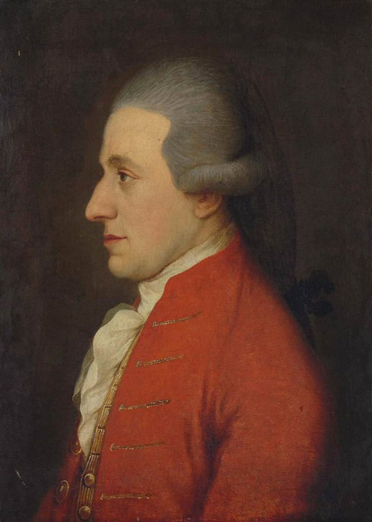
Дурное предчувствие Моцарта сбылось: он умер от скоротечной болезни (по-видимому, от почечной недостаточности), успев написать только первые шесть частей Реквиема и оставив недописанной седьмую часть (Lacrimosa). Реквием был завершен его учеником Ф. К. Зюсмайром (1766-1803) согласно указаниям, полученным от умирающего композитора.

Slide 18
Первое исполнение Реквиема Моцарта

Slide 19
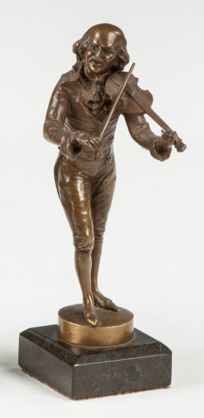
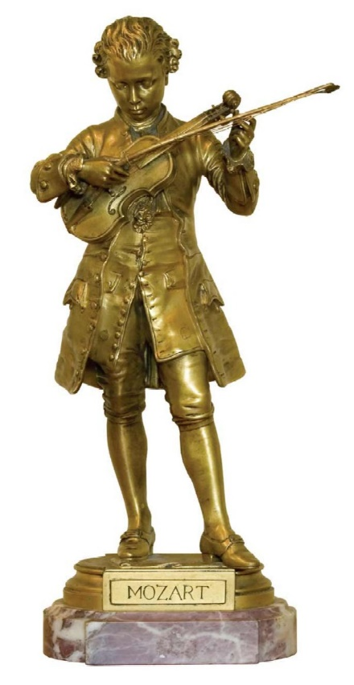
Бронзовые скульптуры Моцарта

Slide 20
2 шиллинга 1931 г. — австрийская памятная монета, посвящённая 175-летию со дня рождения Моцарта

Slide 21
Памятник Моцарту в Зальцбурге, на родине композитора

Slide 22
5 декабря 1791 года – Вольфганг Амадей Моцарт умирает в Вене. Вольфганг Моцарт похоронен в Вене, на кладбище Св. Марка в общей могиле, поэтому само место захоронения осталось неизвестным. В память о композиторе на девятый день после его смерти в Праге при огромном скоплении народа 120 музыкантами исполнялся «Реквием» Антонио Розетти.

Slide 23
Памятник Моцарту в Вене

Slide 24
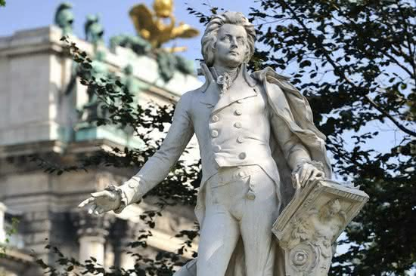
Основные произведения:
19 опер ( Свадьба Фигаро, Дон Жуан, Волшебная флейта, Похищение из сераля и другие)
49 симфоний
17 месс, среди которых: «Коронационная» (1779), «Реквием» (1791)
32 концерта для разных инструментов
10 серенад для струнного оркестра, в том числе: «Маленькая ночная музыка» (1787)
7 дивертисментов для оркестра
Различные ансамбли духовых инструментов
Сонаты для различных инструментов, трио, дуэты
19 сонат для фортепиано
15 циклов вариаций для фортепиано
Рондо, фантазии, пьесы
Более 50 арий
Ансамбли хоры, песни

Slide 25
«Моцарт – это молодость музыки, вечно юный родник, несущий человечеству радость весеннего обновления и душевной гармонии».
Дмитрий Шостакович

